Slide 1

Chào mừng quý thầy cô
và các em học sinh
Notes:
亮亮图文旗舰店https://liangliangtuwen.tmall.com

Slide 2
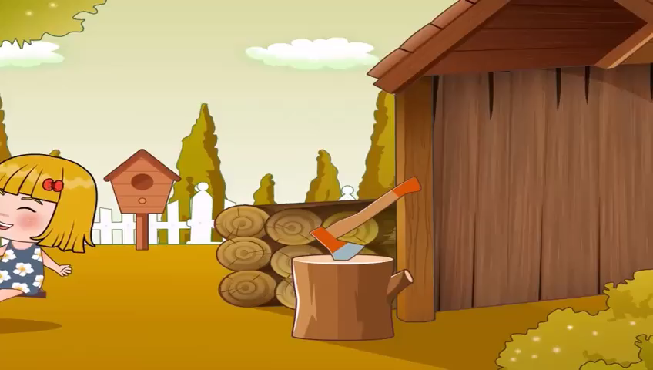
Khởi động
Tình cảm của các bạn trong bài hát được thể hiện như thế nào?

Slide 3

BÀI 4: YÊU QUÝ BẠN BÈ
(Tiết 1)

Slide 4
NỘI DUNG BÀI HỌC
1. Bài học về tình bạn qua câu chuyện “Bài học quý”
2. Những việc em cần làm để thể hiện sự yêu quý bạn bè

Slide 5

1. Tìm hiểu về một bài học về tình bạn qua câu chuyện “Bài học quý”
Đọc câu chuyện “Bài học quý” trong sgk:

Slide 6
Chích đã làm gì khi nhặt được những hạt kê?
Sẻ đã làm gì khi nhận được hộp kê?
Sẻ đã nhận được từ Chích bài học gì về tình bạn?

Slide 7
Chích gói cẩn thận vào một chiếc lá, rồi mừng rỡ chạy đi tìm Sẻ để chia cho bạn.
Khi nhận được hộp kê, Sẻ đã ở trong ổ ăn một mình.
Bài học cho Sẻ: Bạn bè nên sống với nhau chân thành, luôn nghĩ về nhau trong bất cứ mọi hoàn cảnh.

Slide 8


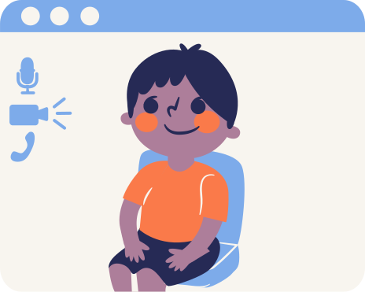
KẾT LUẬN
Việc làm của Chích đã cho Sẻ thấy được bài học về sự chân thành, luôn nghĩ về nhau trong bất cứ hoàn cảnh nào.

Slide 9
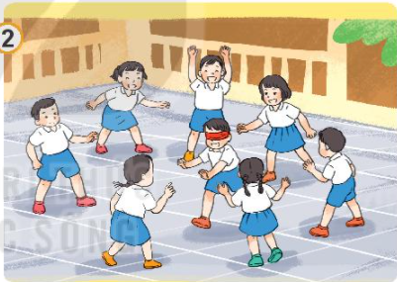
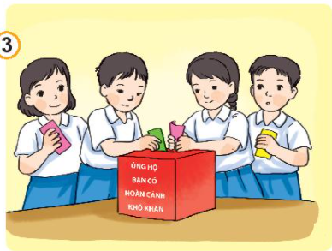
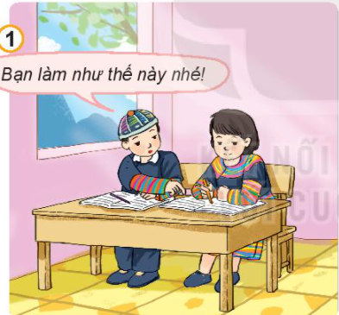
2. Những việc em cần làm để thể hiện sự yêu quý bạn bè
Quan sát tranh và cho biết: các bạn trong tranh đang làm gì?
Việc làm đó thể hiện điều gì?

Slide 10
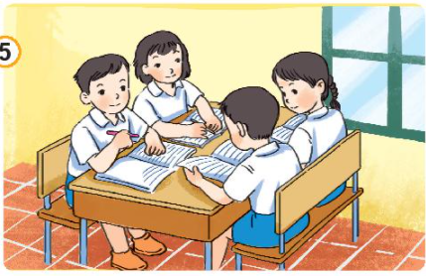
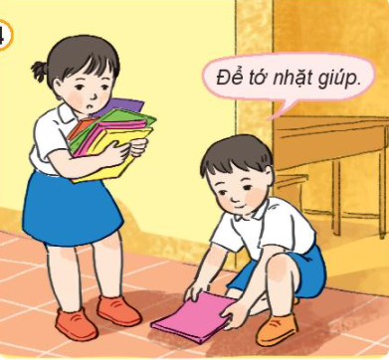
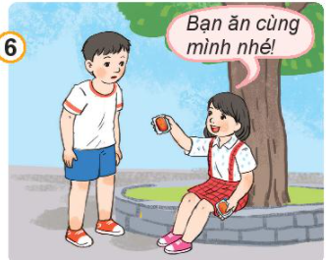

Slide 11


Giúp bạn giảng bài khi bạn chưa hiểu
Cùng bạn vui chơi vui vẻ, đoàn kết
Chung tay ủng hộ những bạn có hoàn cảnh khó khăn.

Slide 12
Nhặt đồ giúp bạn khi bạn làm rơi
Cùng các bạn học nhóm
Chia một phần ăn của mình cho bạn

Slide 13
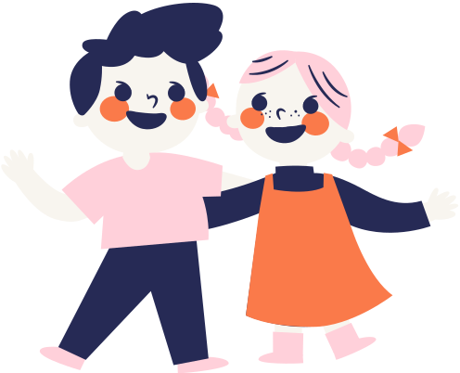
Em cần làm gì để thể hiện sự yêu quý bạn bè?

Slide 14
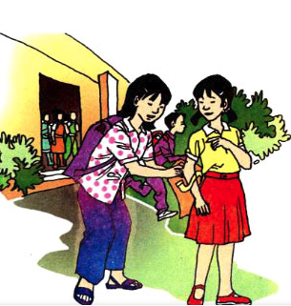
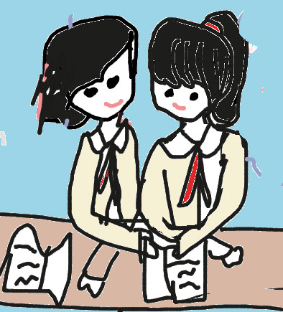
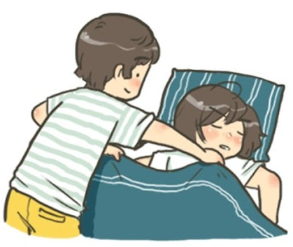
Giúp đỡ khi bạn gặp khó khăn
Giảng bài cho bạn khi bạn chưa hiểu, cùng bạn giải bài tập khó
Hỏi thăm khi bạn ốm, bạn có chuyện buồn

Slide 15
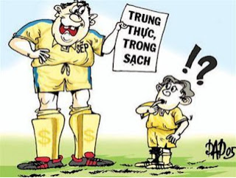
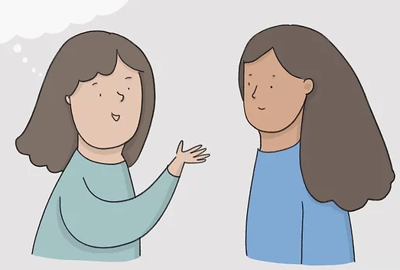
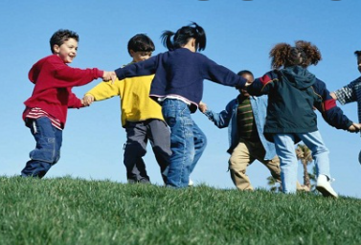
Trung thực với bạn
Biết lắng nghe, tôn trọng bạn
Chúc mừng khi bạn có niềm vui
Giữ lời hứa với bạn…

Slide 16



HƯỚNG DẪN VỀ NHÀ
Hoàn thành bài tập vận dụng
Đọc trước nội dung bài 4 – Phần luyện tập

Slide 17
Cảm ơn quý thầy cô
và các em đã lắng nghe

